Slide 1

依达拉奉舌下片
奉易达®
南京百鑫愉医药有限公司
符合1.2018年1月1日日至2023年6月30日期间，经国家药监部门批准上市的新通用名药品。
符合5.2023年6月30日前，经国家药监部门批准上市的罕见病治疗药品

Slide 2
目录
CONTENTS
01.
药物基本信息
02.
安全性
03.
有效性
04.
创新性
05.
公平性

Slide 3
1、药物基本信息 1/2
药品通用名称 | 依达拉奉舌下片
注册规格 | 30mg
说明书适应症 | 抑制肌萎缩侧索硬化（ALS）所致功能障碍的进展
用法用量 | 用于抑制肌萎缩侧索硬化（ALS）所致功能障碍的进展时，给药方式为每天1次舌下含服2片（60mg），通常将给药期与停药期组合的28天作为一个疗程，重复此疗程。 第一疗程在连续14天给药后，停药14天；第二疗程以后在给药期的14天中给药10天，之后停药14天。 （全年365天中实际治疗为12个疗程，累计实际治疗时间为124天）。
中国大陆首次上市时间 | 2022年9月19日
目前大陆地区同通用名药品的上市情况 | 无
全球首个上市国家/地区及上市时间 | 中国/2022年9月19日
是否为 OTC 药品 | 否
参照药品建议 | 依达拉奉氯化钠注射液
参照药品的选择及优势 | 1.依达拉奉氯化钠注射液是目录内应用最广泛的同一适应症产品。是国内外治疗指南和共识推荐的治疗药物。 2.临床研究表明，依达拉奉舌下片与日本原研依达拉奉氯化钠注射液静脉给药达到生物等效。 3.相比注射剂型，依达拉奉舌下片可以解决患者周期性住院输液治疗的限制，同时避免静脉输液产生的不良反应事件，安全便捷，有利于提高患者治疗依从性和可及性，从而保障疗效获益。减轻患者经济负担，降低社会医疗资源使用。

Slide 4
1、药物基本信息 2/2
治疗疾病基本情况：
未被满足的需求：
  肌萎缩侧索硬化（ALS）疾病已被纳入我国第一批罕见病目录。是一种病因未明、主要累及大脑皮质、脑干和脊髓运动神经元的神经系统变性疾病。ALS 以进行性发展的骨骼肌萎缩、无力、肌束颤动、延髓麻痹和锥体束征为主要临床表现。一般中老年发病，发病年龄平均55岁，生存期通常 3～5 年。
1.
  患者需要进行周期性静脉输液治疗，行动不便导致无法按疗程诊治，且频繁住院耗时耗力，额外增加家庭经济成本和社会医疗资源负担。
  现绝大多数医院治疗ALS在门诊进行，与当前目录内产品均为注射剂型需要住院静脉输液治疗产生矛盾。
  依达拉奉舌下片可以实现门诊及居家治疗，相比于静脉输液住院治疗，安全便捷，减轻患者家庭经济负担，节约社会医疗成本。所以急需一种满足患者居家治疗的药品进入医保。
2.
  中国发病率每年约0.6/10万人，
  患病率每年约3.1/10万人，
  每年新发患者近2.3万人，每年存活病人不足4.2万人。

Slide 5
2、安全性
  安全性信息：
  依达拉奉舌下片药品说明书中安全性信息与依达拉奉氯化钠注射剂安全性信息一致。
安全性方面其他优势：
依达拉奉注射剂型均含有亚硫酸氢钠成分，原研产品FDA说明书提示，亚硫酸氢钠可能引起过敏型反应，包括易感人群的过敏症状和哮喘发作。依达拉奉舌下片不含有该成分。
舌下片剂型相比目录内注射剂型，有效避免静脉输液不耐受及输液不良反应发生，安全便捷。
说明书不良反应
肌萎缩侧索硬化日本临床试验在总计317例病例中报告了37例（11.7%）共46件不良反应。主要不良反应为皮疹4例（1.3%）、肝功能障碍4例（1.3%）、高血压3例（0.9%）、γ-GTP 升高3例（0.9%）、尿糖阳性3例（0.9%）等。
说明书禁忌
（1）本品有致肾功能障碍恶化的风险，严重肾功能障碍的患者禁用。 | （2）对本品成份有既往过敏史的患者禁用。

Slide 6
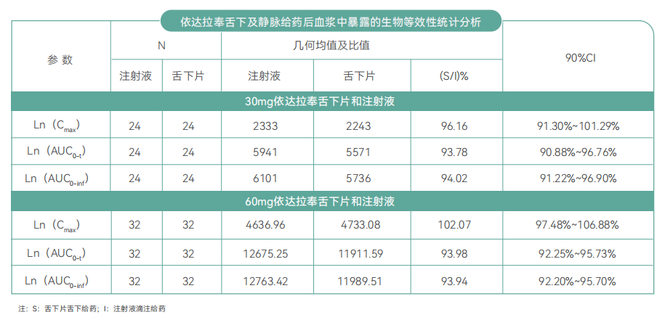
3、有效性1/2
国家药品审评中心出具《技术评审报告》中关于本药品有效性的描述：
临床药理学研究证明，在给药剂量相同的情况下，本品舌下给药与原研依达拉奉注射液静脉给药生物等效，可以将原研依达拉奉注射液的疗效外推至本品，可支持本品与原研依达拉奉注射液具有相同的临床疗效。

Slide 7
3、有效性2/2
依达拉奉纳入2012年《肌萎缩侧索硬化症诊断与治疗指南》和2019年《罕见病诊疗指南》治疗药物
日本原研厂家开展了四项临床研究证实依达拉奉治疗ALS疾病的疗效和安全性：
研究 | 结论
MCI186-16 | 依达拉奉组对ALSFRS-R的降低幅度小于安慰剂组，两组患者不良事件发生率相似。
MCI186-17 | 依达拉奉治疗EESP患者时，可能具有长达15个周期的潜在疗效。
MCI186-19 | 依达拉奉对部分ALS患者显示出疗效，这些患者符合之前 3 期研究事后分析中确定的标准，与安慰剂相比，ALSFRS-R 评分下降幅度明显较小。
MCI186-19的扩展研究 | 即使在接受安慰剂6个月后，依达拉奉对ALS患者也是有益的，并且疗效可维持长达 1 年。

Slide 8
4、创新性
依达拉奉舌下片作为全球首个舌下给药的治疗ALS药物，安全便捷，提高患者治疗依从性和患者及医护人员满意度。
机制创新 | 应用创新
依达拉奉舌下片是具有独立自主知识产权的2.2类改良型新药。是全球首个运用舌下给药方式研究依达拉奉的人体血液药物浓度，实现了与注射剂型生物等效；成功攻克了依达拉奉口服难、吸收生物利用度低、不稳定易氧化的技术难点。 | ALS疾病需要长期治疗，绝大多数患者行动不便，需要频繁住院静脉注射依达拉奉氯化钠注射液，依从性差，使得患者容易放弃治疗。 依达拉奉舌下片舌下给药安全便捷，可居家自主治疗，提高患者治疗依从性，从而保障治疗获益。有效避免因静脉输液需要频繁住院及输液不良事件的发生，极大降低家属及医护人员护理难度；并减轻患者经济负担，降低社会医疗资源使用。

Slide 9
5、公平性
依达拉奉舌下片填补了目录内无依达拉奉口服剂型治疗的短板；
属于罕见病用药，目标人群数量有限，临床管理难度低，有助于医保基金精准管理。
对公共健康的影响
ALS为致死性罕见病，中位生存期为3-5年，每年新发患者近2.3万人。诊断率低，误诊率高。 医保投入将显著提高罕见病患者用药可及性，延长生存时间，降低患者疾病负担，提高全民健康水平。
符合“保基本”原则
可替代目录内现有静脉输液治疗方案，为ALS患者提供更安全便捷的治疗选择。 依达拉奉舌下片通过舌下给药，节省输液引发的不良反应治疗成本及住院产生的相关医保费用支出。
弥补目录短板
目录内只有注射剂型，依达拉奉舌下片填补了无依达拉奉口服剂型治疗短板。 舌下片提供更安全便捷的治疗方案、优化患者选择，居家治疗难度低、可提高药物可及。
临床管理便利
单一适应症范围明确，不存在临床滥用。 患者诊疗较为集中在核心三甲医院，便于实行定点管理或双通道管理，有助于医保基金精准管理。

Slide 10
感谢审阅

